Slide 1
L’INNOVATION DURABLE
3 décembre 2020
Équipe de recherche
Philippe Genois-Lefrançois
Leyla Lardja
Thierry Lefèvre
Thibaut Magalas
Coordination
Luce beaulieu
Hassana Elzein

Slide 2
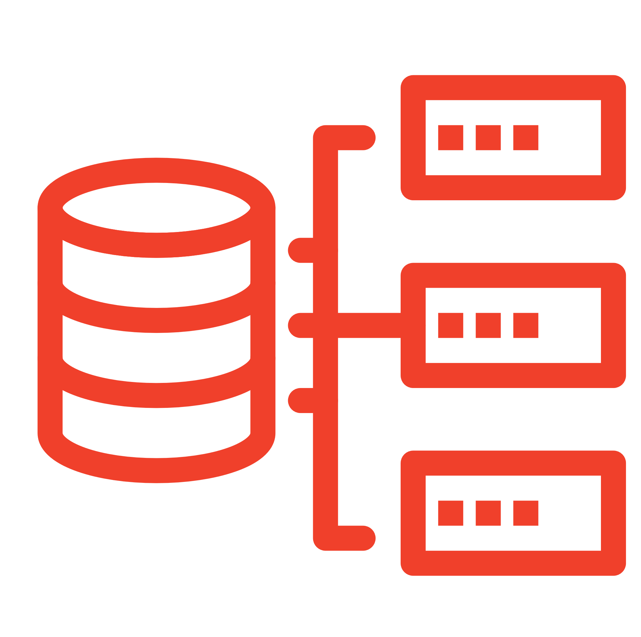
Plan de présentation
L’INNOVATION DURABLE
RECENSION DES ÉCRIT
Exploration du concept d’ID
BASE DE DONNÉES EN ID
Figures de cas au Québec et à l’international
ORIENTATIONS POUR L’ID
Pour accélérer la transition au Québec

Slide 3
INNOVATION DURABLE: UNE RECENSION INTERDISCIPLINAIRE DES ÉCRITS
1

Slide 4
1.1. Problématique, hypothèse et objectifs
1. RECENSION DES ÉCRITS
Problématique
Comment rendre les activités anthropiques compatibles avec les limites écologiques, capables de répondre aux disparités internationales et aux situations sociales intérieures, tout en assurant la prospérité des populations, et ce dans le contexte de la pandémie de la COVID-19 ?
Hypothèse
L’innovation durable (ID) est un mécanisme/outil permettant de contribuer à opérer une transition socio-écologique permettant de rendre la société plus résiliente.
Objectifs
Générer de la connaissance et mobiliser la communauté québécoise autour de lignes directrices vers une trajectoire autour du concept d’innovation durable.
Définir le concept d’innovation durable
Décrire les grands systèmes acteurs du fonctionnement de nos sociétés
Proposer des trajectoires vers une perspective systémique pour l’innovation durable

Slide 5
1. RECENSION DES ÉCRITS
1.2. Définitions
1.2.1. Le développement durable
Moyen de concilier le développement des nations et le respect de la nature (Vaillancourt, 1998)
Le concept est massivement soutenu par le mouvement écologiste. La dimension de développement était mise en retrait pour mettre en avant la « viabilité de la société », c’est-à-dire vivre avec les limites écologiques (Revéret & Gendron, 2002)
Consensus actuel : le DD est une façon de se développer qui intègre de manière équilibrée les dimensions écologique, économique et sociale (Emas, 2015; Riffon, 2017)
Notre vision de durable : société compatible avec les limites naturelles et qui réduit les inégalités, ce qui exige une transformation socio-écologique
Finalités
Biocentrée | La nature, sur le maintien ou la protection du patrimoine naturel contre l’intervention humaine
Écocentrée | La préservation des ressources, l’humain faisant partie des écosystèmes.
Anthropocentrée | Le bien-être des individus
Sociocentrée | Le bien-être des individus dans leur structure sociale
Technocentrée | Le progrès scientifique et technique

Slide 6
1. RECENSION DES ÉCRITS
1.2. Définitions
1.2.2. L’innovation d’entreprise
Nous utilisons la définition qui a été construite progressivement à travers les 4 versions du Manuel d’Oslo et dont la plus récente est la suivante :
« Une innovation d’entreprise désigne un produit ou un processus d’affaires nouveau ou amélioré (ou une combinaison de ces deux éléments) qui diffère sensiblement des produits ou processus précédents de l’entreprise et a été commercialisé ou mis en œuvre par celle-ci. »
Typologie de l’innovation
Innovation d’entreprise
Innovation sociale
Innovation de processus d’affaires
Innovation de produits
6 catégories
Innovation
de biens
Innovation
de services
Source : OCDE / Eurostat, 2018

Slide 7
1. RECENSION DES ÉCRITS
1.2. Définitions
1.2.3. L’innovation sociale
Définition du Réseau Québécois en Innovation Sociale (RQIS) :
« Une innovation sociale est une nouvelle idée, approche ou intervention, un nouveau service, un nouveau produit, une nouvelle loi ou un nouveau type d’organisation qui répond plus adéquatement et plus durablement que les solutions existantes à un besoin social bien défini, une solution qui a trouvé preneur au sein d’une institution, d’une organisation ou d’une communauté, et qui produit un bénéfice mesurable pour la collectivité et non seulement pour certains individus. La portée d’une innovation sociale est transformatrice et systémique. Elle constitue, dans sa créativité inhérente, une rupture avec l’existant ».
L’innovation sociale change l’approche technocentriste de l’innovation pour répondre aux enjeux d’inégalités sociales et de DD (Ziegler, 2017).
But : Améliorer le bien-être collectif et la capacité d’agir des sociétés (Eichler et Schwarz, 2019).
Trois axes Principaux
Sociologique
Importance de transformer les structures, interactions et pratiques sociales
Politique
Correction des failles de gouvernance et politiques publiques
Gestion
Apparition de nouveaux modèles d’affaires visant à relever des défis sociaux
Notes:
Politique: Entités majeuresOCDE, Fondation Young, Fondation McConnell, MIS et Social Innovation Canada
Gestion: Entité majeure: Forum Économique Mondial

Slide 8
1. RECENSION DES ÉCRITS
1.2. Définitions
1.2.4. L’innovation durable
Concept jeune et qui reste à définir
Innovations apparentées ou influentes :
Innovations transformatives (mission-oriented innovations)
Innovations locales et à petite échelle (grassroot innovations)
Rétro-innovations
Innovations ouvertes (open innovations)
Notre proposition de définition est la suivante :
Nouveau service, produit, processus ou pratique, issu du dialogue et de la coopération entre différents acteurs, qui contribue à opérer une transformation socio-écologique, interdisciplinaire, structurelle et systémique visant à rendre la société compatible avec les limites planétaires et à assurer le bien-être humain et la résilience sociétale.
Notes:
Elle décrit le type (jaune), le moyen (orange), l’action (vert) et la finalité (bleu)
Levier pour les processus et les expérimentations de la transition socio-écologique des systèmes anthropiques, à toutes les échelles sociétales et de manière intersectorielle (économie, technologie, social, gouvernance, justice, éducation)
Les acteurs comprennent les dirigeants politiques des différents paliers de gouvernement, les entreprises, les scientifiques, les citoyens, les organismes issus de l’économie sociale, les organisations nationales et internationales

Slide 9
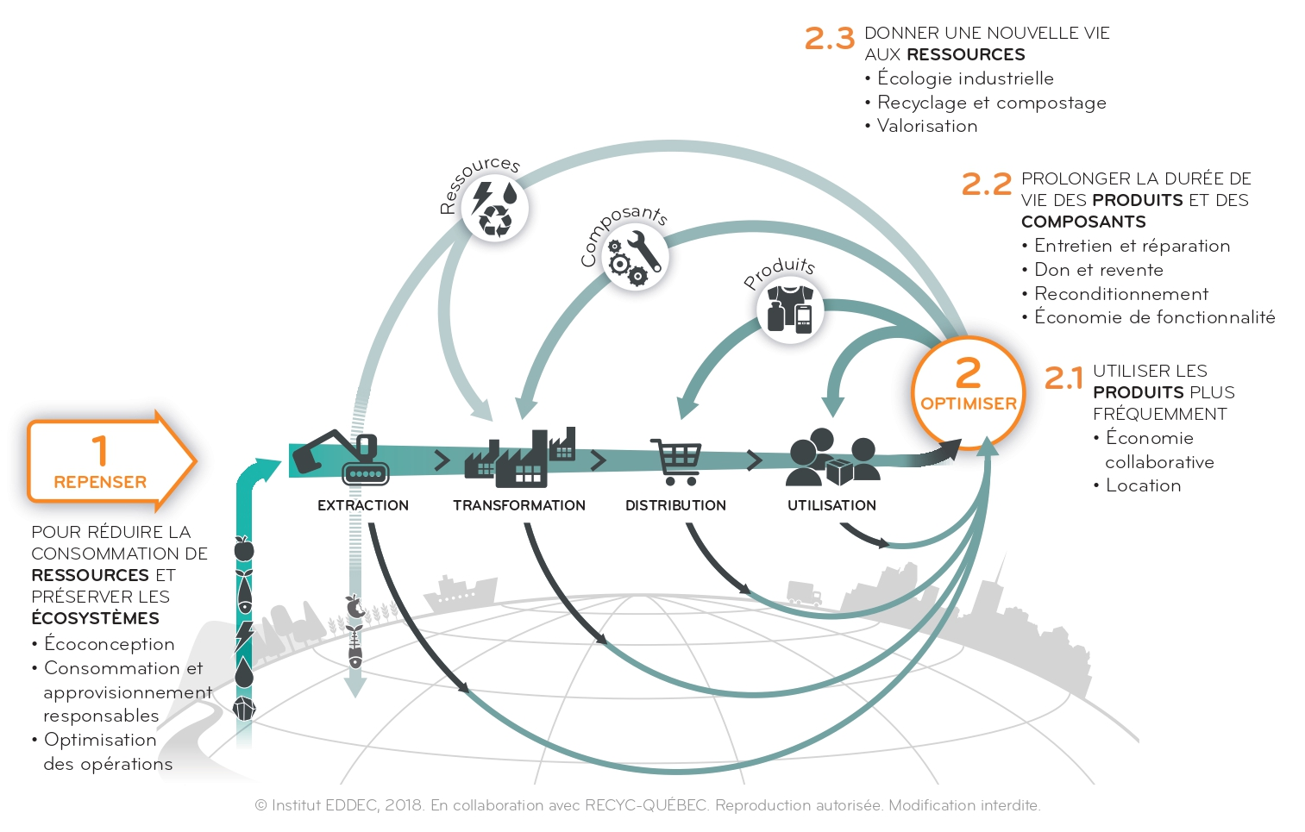
1.3. Les champs d’application de l’ID
1. RECENSION DES ÉCRITS
Schématisation de l’économie circulaire selon
l’Institut EDDEC et RECYC-QUÉBEC
1.3.1. L’économie circulaire
Boucler les flux de matières et d’énergie au sein des systèmes de production-consommation pour favoriser le découplage
Modèle conceptuel intégrant une diversité
de stratégies
Opérationnalisation par produits, organisations,
filières et/ou territoires
Forte interrelation entre économie circulaire et ID
Source : Institut EDDEC et RECYC-QUÉBEC, 2018
Notes:
Peut-être enlever les bullet points et juste garder l’image

Slide 10
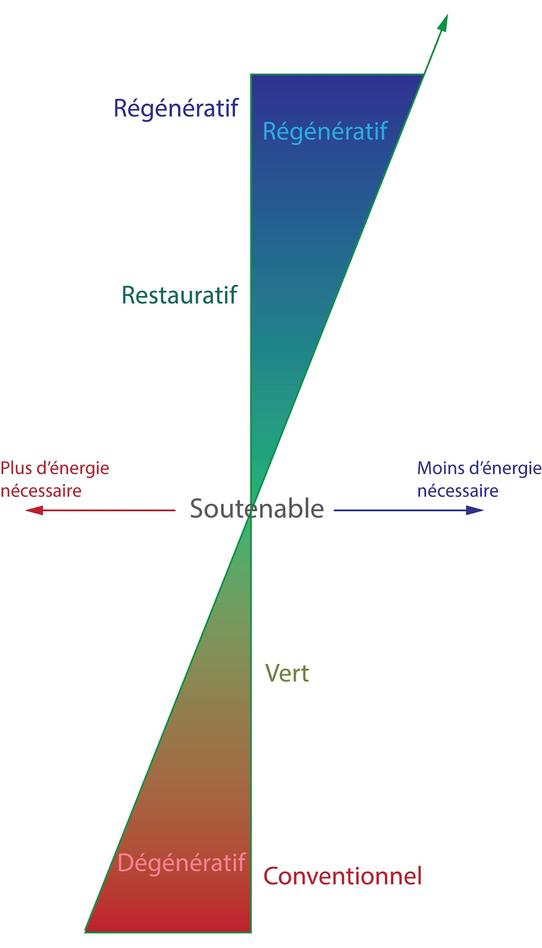
1.3. Les champs d’application de l’ID
1. RECENSION DES ÉCRITS
Illustration de l’évolution vers la
conception régénérative
1.3.2. La conception régénérative
Processus de conception qui rebâtit le capital naturel des systèmes socio-écologiques
Perspective plus large que le développement durable
Processus transdisciplinaire, itératif et participatif
Application dans plusieurs domaines
Architecture
Aménagement
Agriculture
Économie
Source : Adapté de Mang et Reed, 2012

Slide 11
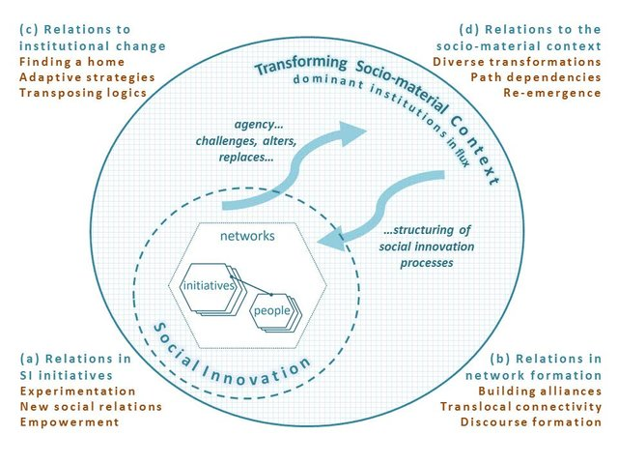
1.3. Les champs d’application de l’ID
1. RECENSION DES ÉCRITS
Schématisation d’un processus
d’innovation sociale transformative
1.3.3. L’innovation sociale transformative
Innovation sociale visant la transformation radicale vers une société plus durable
Discours et solutions sociales alternatives
Changement structurel des institutions et institutionnalisation du changement
Transition Network, Global Ecovillage Network, Slow Food Network
Source : Pel et al., 2017

Slide 12
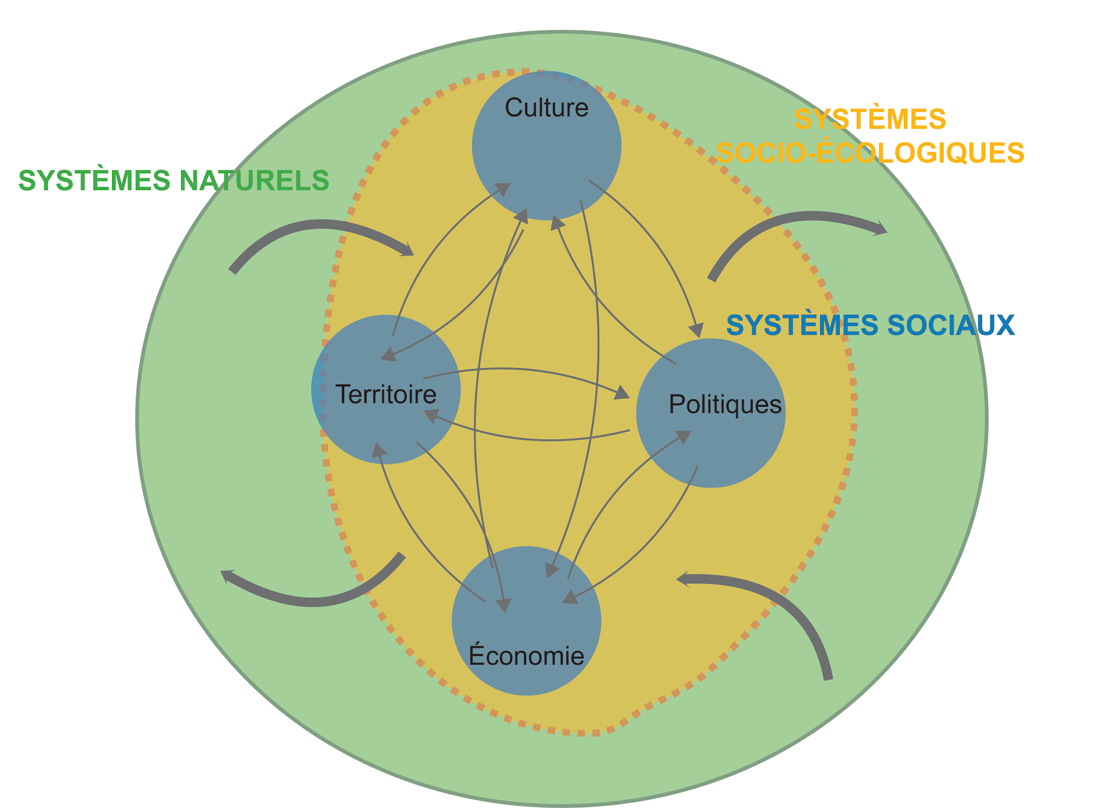
Systèmes et structures en place
L’INNOVATION DURABLE: UN PILIER POUR LA TRANSITION
Comprendre et cartographier
Tracer les grandes lignes des différents systèmes naturels et anthropiques qui structurent le fonctionnement des sociétés.
Dégager en quoi les systèmes et leurs composantes peuvent représenter des freins ou des leviers pour le déploiement d’innovations durables
Systèmes naturels présentés comme socle pour les activités anthropiques
Description des systèmes sociaux avec une focalisation sur leurs relations avec les enjeux socio-environnementaux et l’innovation durable
Systèmes naturels et anthropiques imbriqués au sein de relations socio-écologiques
Schématisation des systèmes étudiés
Notes:
Systèmes naturels présentés comme socle pour les activités anthropiques, notamment à travers les services écosystémiques. D’une part on a besoins de comprendre
leur fonctionnement ainsi que leur réaction aux activités anthropiques (que ce soit en terme de services offert tangibles ou intangible) c'est ce à quoi s’affaire les initiatives tel que l’évaluation des écosystèmes pour le millénaire et le plan stratégique pour la diversité biologique 2011-2020
C’est donc sur la base d’une compréhension de se que la nature nous apporte et comment nos activités anthropique l’impact, que les dynamiques des systèmes sociaux (qu’ils soient économique,, culturel, politique ou territorial) sont analysés pour mieux s’intégrer au système naturel,
L’internalisation des externalités naturelle dans l’économie pour la protection est un des exemples
“Alternative Land Use Services” (ALUS) de l’Ile du Prince Édouard un programme volontaire est basé sur une évaluation du prix des services écosystémiques au secteur agricole à travers un système de subventions visant à augmenter la surfaces des terres protégées

Slide 13
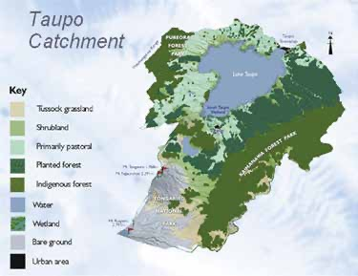
Systèmes et structures en place
L’INNOVATION DURABLE: UN PILIER POUR LA TRANSITION
Les systèmes socio-écologiques : au-delà de la minimisation d’impact
À cet effet, la Nouvelle-Zélande a proposé une innovation politique fort intéressante dans la gestion de ses bassins versants par un système de plafonnement et d’échanges (cap and trade) des flux d’azote.
Modélisation scientifique
Collaboration (connaissance collective)
Régulation, politique normative
Logique économique de marché
The Lake Taupo Nitrogen Market in New Zealand
Notes:
Or, un changement systémique des rapports société-nature ne peut se baser uniquement sur une logique de minimisation de l’impact des activités humaines, mais bien sur une dynamique d’adaptation de ces activités aux facteurs biophysiques.
À cet effet, la Nouvelle-Zélande a proposé une innovation politique fort intéressante dans la gestion de ses bassins versants par un système de plafonnement et d’échanges (cap and trade) des flux d’azote. C’est un projet pilote qui vise le lac Taupo, patrimoine mondial de l’UNESCO, dont la pollution était aggravée par les activités agricoles adjacentes.
Cette politique s’ancre dans une approche socioécologique, notamment par l’outil de modélisation OVERSEER.
Les indicateurs de la pollution du lac en azote y sont modélisés à l’échelle du bassin versant et agrégés à un niveau de raffinement qui permet aux fermiers de gérer leur épandage d’engrais.
De plus, une démarche collaborative incluant les agriculteurs, forestiers, les experts et les autorités a permis de créer une connaissance collective.
L’aspect innovant de cette politique est l’articulation cohérente de différentes stratégies qui puisent dans :
Une approche scientifique pour modéliser les limites d’émission,
une approche collaborative des parties,
une politique normative pour l’imposition d’une limite d’émission
une logique économique de marché et un fond pour financer l’initiative.
Bref, cette démarche a pour résultat non seulement de baisser de 20% les émissions en azote, mais a aussi un effet régénératif. Ce genre d’exemple d’ID est très encourageant, mais faut-il encore comprendre les dynamiques de changement, de transitions nécessaires à la diffusion de ces ID dans les systèmes sociotechniques en place.

Slide 14
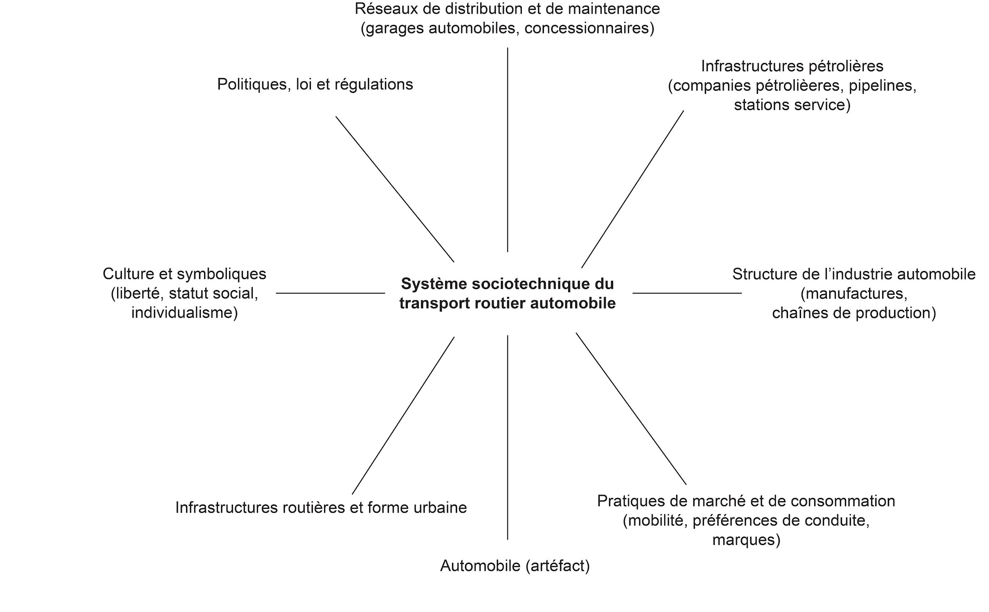
1.4. Comprendre les dynamiques de l'innovation vers la durabilité
1. RECENSION DES ÉCRITS
Système sociotechnique du transport routier automobile
1.4.1. Le champ des transitions sociotechniques
TRANSITION: Phénomène complexe impliquant des changements profonds et multiscalaires.
SYSTÈMES SOCIOTECHNIQUES
Organisés autour d’une fonction sociétale (transport routier, énergie)
Composés d’une articulation complexe d’éléments techniques et sociaux qui interagissent et co-évoluent
Trajectoire stable dans le temps et l’espace
Autorégulation et optimisation, peu sujets à une reconfiguration radicale
Source : Pel et al., 2017

Slide 15
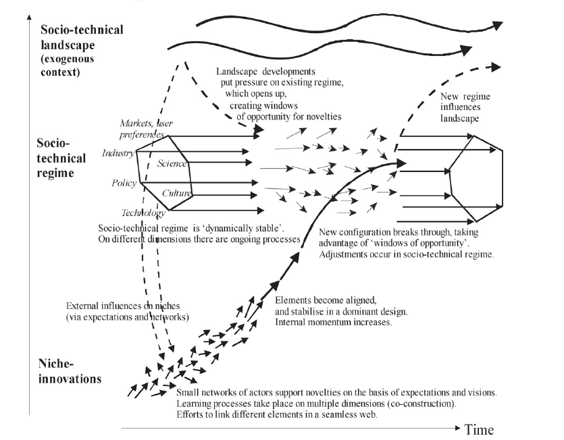
1.4. Comprendre les dynamiques de l'innovation vers la durabilité
1. RECENSION DES ÉCRITS
La perspective multiniveau pour appréhender les processus de changements profonds des systèmes
1.4.1. Le champ des transitions sociotechniques
CADRE ANALYTIQUE: LA PERSPECTIVE MULTINIVEAU
Une analyse des dynamiques de changements sociotechniques par une structure en trois niveaux
Le régime sociotechnique (niveau meso)
Le paysage sociotechnique (niveau macro)
La niche d’innovation (niveau micro)
La transition
Résulte d’une interaction au sein des trois niveaux
Pénétration et pérennisation d’une innovation de niche dans le régime pour y provoquer des changements structurels profonds
Source : Geels et Schot, 2007
Sources; Geels, 2002;
Notes:
MODIFIER ET FUSIONNER AVEC LA SLIDE PRÉCÉDENTE

Slide 16
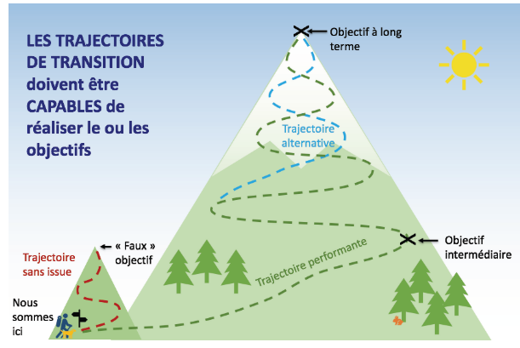
1.5. Piloter la transition à travers les innovations durables
1. RECENSION DES ÉCRITS
Schématisation de l’exploration
des différentes trajectoires
( tiré de « L’accélérateur de transition »)
1.5.1. La gestion de la transition: une approche de gouvernance pour l’innovation
Démarche itérative et collaborative de recherche, d’exploration et de mise en œuvre pour tenter d’orienter la transition
Favoriser la génération et le passage à l’échelle d’innovations systémiques
Grands principes:
Phasage et flexibilité dans la démarche
Collaborer avec des acteurs divers et consolider les écosystèmes d’innovation
Développer des objectifs moyens et longs termes
Explorer différentes trajectoires possibles
Déployer des projets pilotes
Supporter les niches d’innovation
Source : Meadowcroft, Layzell et Mousseau, 2019

Slide 17
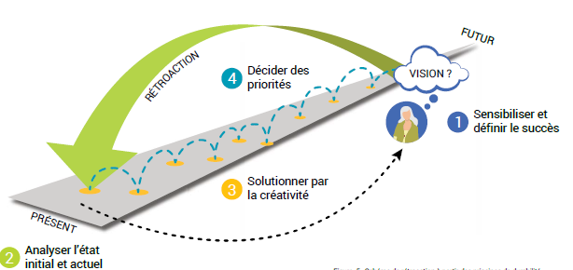
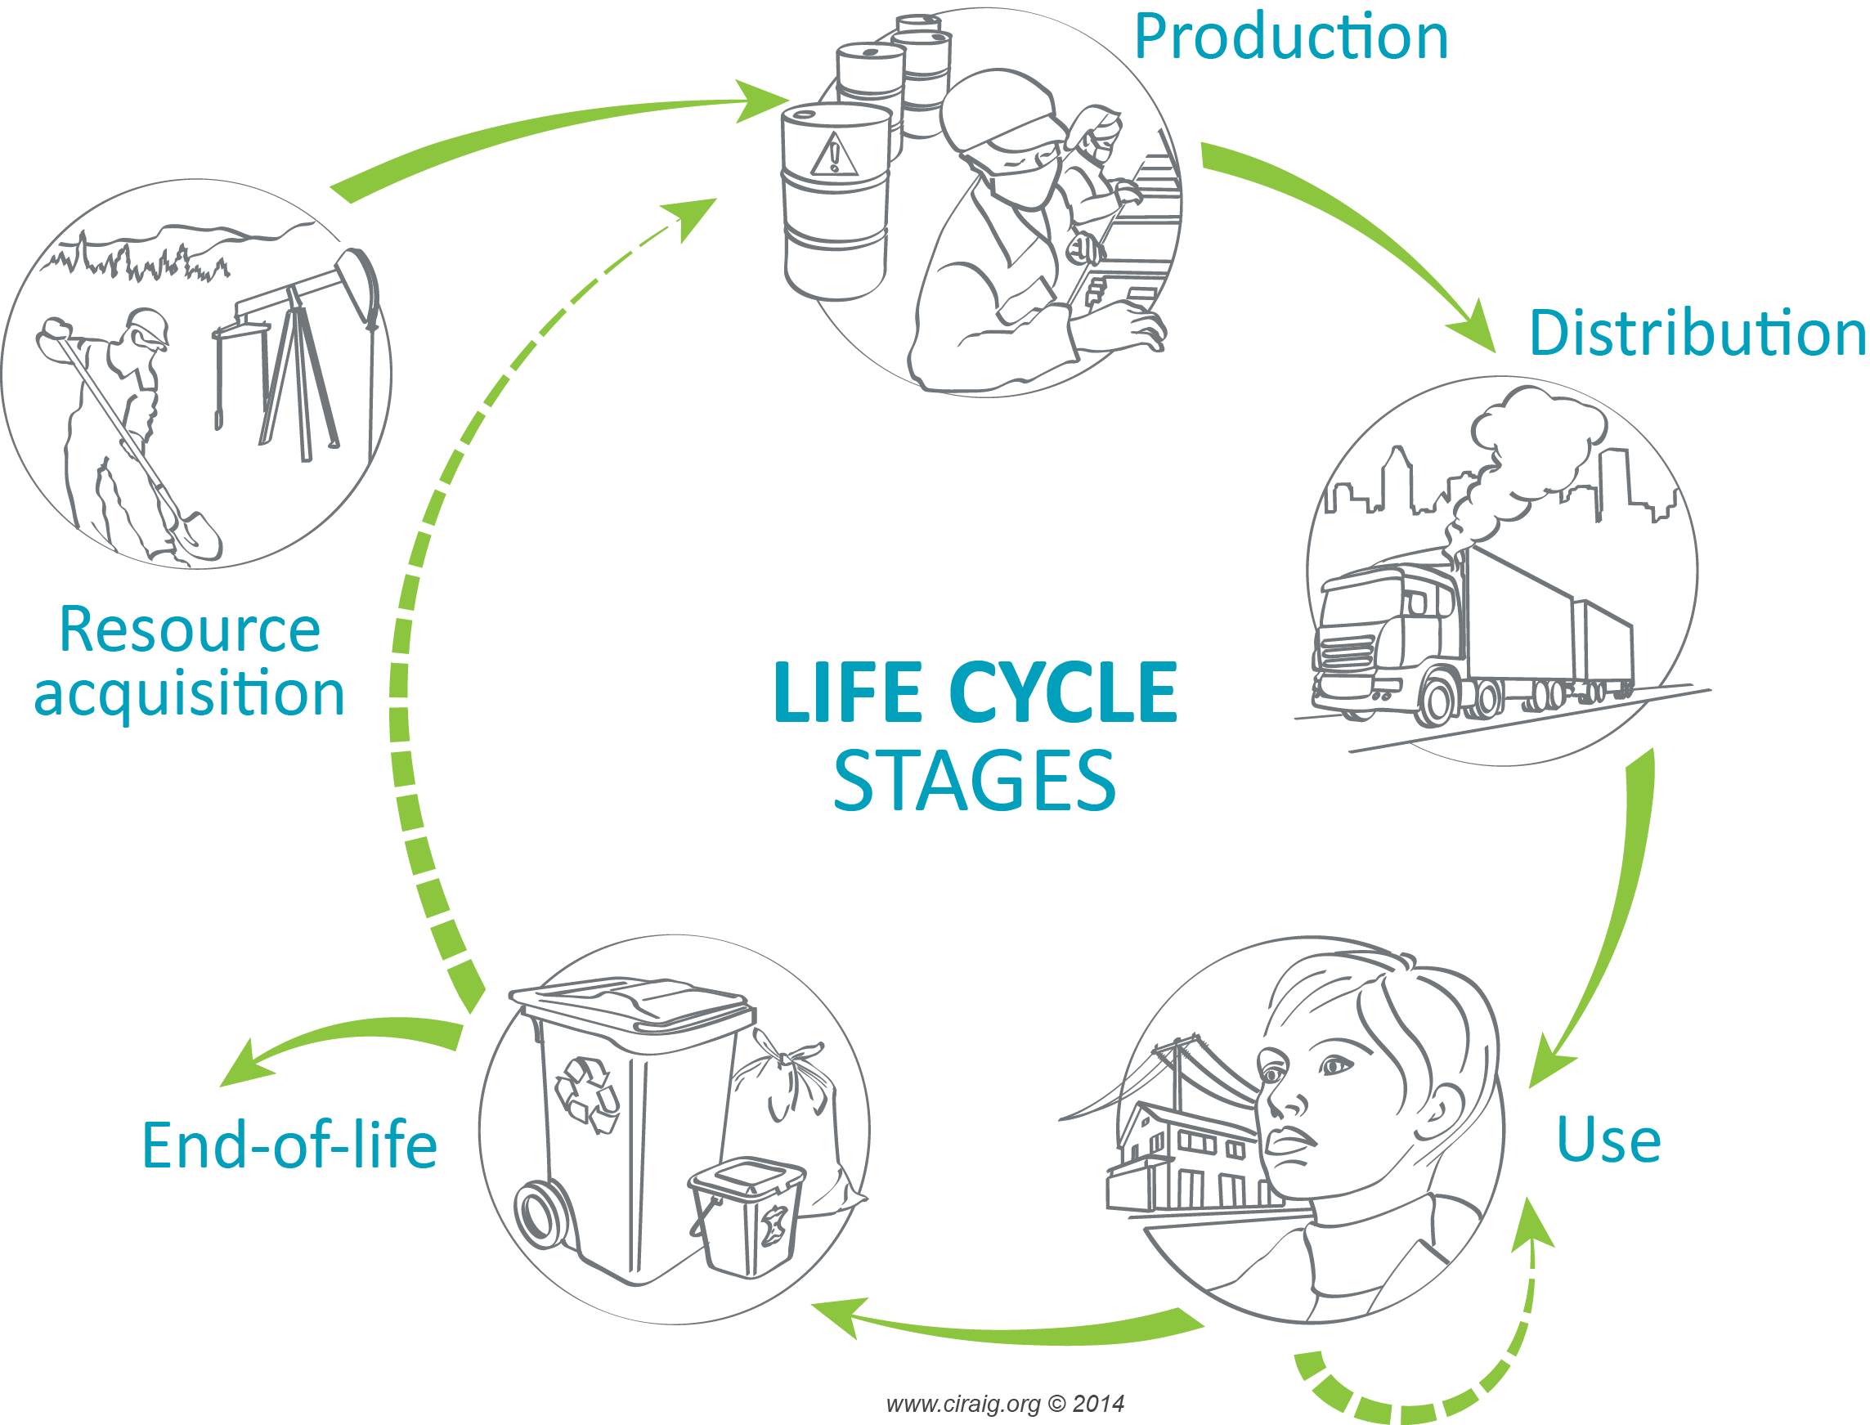
1.5. Piloter la transition à travers les innovations durables
1. RECENSION DES ÉCRITS
Schématisation d’une démarche de prospective stratégique
1.5.2. Quelques outils de pilotage et d’aide à la décision pour l’innovation durable
La gestion stratégique de niches
La prospective
Les étapes du cycle de vie
L’analyse de cycle de vie (ACV)
Source : CIRAIG, 2014; Abrassart, Lavoie, Moreau et Boucher, 2018
La consolidation d’écosystèmes d’innovation durable

Slide 18
CONSTRUCTION D’UNE BASE DE DONNÉES EN INNOVATION DURABLE
2
Notes:
1- Pourquoi une base de données
2- Démarche méthodologique
Analyse
Modélisation conceptuelle
3- Exemple d’une ID
4- Prochaines étapes

Slide 19
Les objectifs de la base de données
2. BASE DE DONNÉES EN INNOVATION DURABLE
Soutenir la gestion des niches d’innovation
Recenser et diffuser les meilleurs pratiques
Illustrer les critères et les dimensions de l’innovation durable à travers des cas réels
Identifier les tendances et les variations
Notes:
Tel qu’indiqué précédemment le pilotage de l’innovation durable implique notamment le soutien et la gestion des niches d’innovation, pour se faire une base données permettrait de caractériser un grand nombre d’innovations durables la lumière des critères identifiés par la revue de littérature. Grâce à une analyse thématique de cette base de données cartographie des niches d’innovation en identifiant les tendances et les variations entre les différents projets.
De plus, le contexte de la pandémie offre une opportunité de comprendre l’effet de la crise sur l’ID, car la crise a confronté la résilience des organisations, collectivités et entreprises ce qui a stimuler ou accélérer un certain nombre d’innovations, que ce soit en IA, en technologie ou encore en design et en mobilité durable »
Bref, les base de données ont pour objectif de mesurer et d'évaluer les changements de conditions spécifiques à chaque donnée, en se basant sur une compréhension commune (dans ce cas) de l’ID comme manière de mesurer les variations notamment liés à la pandémie, au secteur d’activité, aux stratégies employées et aux acteurs mobilisés

Slide 20
L’importance des objectifs de développement durable dans la base de donnée
2. BASE DE DONNÉES EN INNOVATION DURABLE
Direction du changement
Diversité des Approches
Distribution équitable
Notes:
La revue de littérature nous a révélé que les 3 éléments suivant sont important pour assurer l’aspect transformatif de l’ID
La direction du changement désiré : les politiques d’innovation doivent suivre des objectifs clairement identifiés, plutôt que les impératifs de la croissance économique.
Les incitatifs pour promouvoir l’ID doivent baser leur évaluation sur des objectifs visant la sortie de l’économie traditionnelle par la création de nouvelles valeurs.
Celles-ci doivent répondre, d’une part aux 17 ODD, et d’autre part aux besoins de la collectivité qui en bénéficie.
La diversité des approches d’innovation : alors que les nouvelles tendances en IS et en ID critiquent la domination de l’écoinnovation technocentrée,
l’objectif n’est pas de tomber dans l’excès contraire, mais bien de favoriser une diversité d’approches pour faire face à l’incertitude,
ainsi qu’aux surprises émergeant de la complexité de notre système socioéconomique
la diversité des contextes est aussi un facteur qui nécessite ucaractne diversité d’innovations.
Distribution équitable des bénéfices engendrés par les innovations durables :
Car il y a souvent un enjeu de compromis entre les enjeux environnementaux et de pauvreté, ou entre l’intérêt local et national.
Cette dimension implique une approche participative et inclusive.
Nous considérons que les 17 ODD offre une cadre pour l’orientation des ID, ainsi que pour leur évaluation, comparaison tant à l’échelle nationale qu’internationale
C’est aussi une façon d’observer sur une plus grande échelle la distribution des retombées des ID à travers les ODD.

Slide 21
La modélisation conceptuelle
2. BASE DE DONNÉES EN INNOVATION DURABLE
Forme d’innovation
(W. Abaza, 2017)
Type d’innovation
Moyens
Actions
Finalité
Les variables et les attributs
Type d'innovation
Catégorie d'innovation
Forme d'innovation
Acteurs
Échelle
Secteurs
17 ODD
Début de l’innovation
Produit
Techno- logique
Nouvel usage
Industriel
Quartier / arrond.
23 secteurs selon la classification NAICS
Pré-COVID
OBNL
Agences
Municipal
Syndicats
Service
Sociale
Gr. Citoyens
Provincial
Nouvelle solution
Universités
Post-COVID
Gouv. municipal
National
Processus
Organisa-tionnel
Gouv. provincial
International
Notes:
Donc c’est cette réflexion qui a nourrit la modélisation des variable de la BD notamment à partir de définition l’ID issue de la revue de littérature : Tout Nouveaux service, produit, processus ou pratique, issus du dialogue entre différents acteurs, qui opère une transformation socio-écologique, interdisciplinaire, structurelle et systémique visant à rendre la société compatible avec les limites planétaires et à assurer le bien-être humain et la résilience sociétale.
1. Type (c.à.d. l’objet de l’ID)
2. Moyen employé qu’il soit technologique, social ou organisationnel ainsi que les acteurs mobilisés dans l’innovation
3. Action transformatrice qu’on identifie en partie par l’échelle du projet (local, municipal, national ou international) ainsi que le ou les secteurs
4. La finalité, qui est le développement durable, bien qu’elle soit un critère de sélection au départ, les objectifs de DD peuvent variés d’un projet à l’autre, les 17ODD sont le cadre utilisé pour catégoriser les objectifs DD
Une variable s’ajoute pour caractériser l’innovation c’est la forme d’innovation, ce thème d’analyse à été utilisé d’une analyse comparative des impacts de l’ID chez les entrepreneur par Abaza et al. (2017) cette variable a été adapté à notre base de donnée pour distinguer les nouveaux produit et services des usage innovant de produite et service existants
La variable COVID permettra de positionner les projets par rapport à cet évènement et de distinguer les initiatives qui en découlent directement de celle qui se retrouver propulsée par le contexte COVID bien qu’elles soient initiées avant

Slide 22
Un exemple : Projet Colibri
2. BASE DE DONNÉES EN INNOVATION DURABLE
Type d ’ID : Innovation de service
Catégorie : Innovation sociale
Acteurs : OBNL, Industriel, Gouv. Municipal
Forme : Nouvel usage du service de livraison à vélo
Secteur : Transport urbain
17 ODD
Obj.11 Villes et communautés durables
Obj.13 Lutte contres les changements climatiques
Début du projet : Pré-COVID (09/2019)
Projet pilote Colibris, Ville de Montréal, Jalon MTL.
Notes:
Ici on peut voir le projet de livraison urbaine écologique Colibri qui a mobilise des partenaires transporteurs qui vise à réduire le camionnage au centre-ville.
Un projet ayant vu le jour en septembre 2019 mais qui c’est vu rapidement propulsé par le contexte de la pandémie

Slide 23
ORIENTATIONS POUR STIMULER L’INNOVATION DURABLE AU QUÉBEC
3

Slide 24
3. ORIENTATIONS POUR L’INNOVATION DURABLE
3.2. Domaines d’action
Orienter l’innovation vers des objectifs de durabilité
Innovation durable à l’échelle urbaine
Approche de gestion de la transition
Mobiliser les forces de l’innovation sociale
Investir en innovation durable
Profiter du potentiel de l’écofiscalité
POLITIQUES PUBLIQUES
Programmes de recherche sur l’ID
Programmes d’enseignement pour l’ID
Partenariats inter-institutionnels pour la recherche et le transfert en industrie
Consolider l’écosystème de l’ID
Développer une gestion stratégique de niches d’ID
ORGANISATIONS ET ENTREPRISES
ÉTABLISSEMENTS D’ENSEIGNEMENT ET DE RECHERCHE

Slide 25
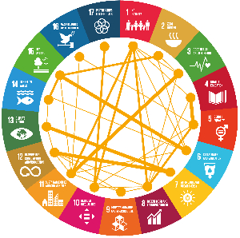
Pôles de liaison
ÉCOSYSTÈME ET PROJETS
3. ORIENTATIONS POUR L’INNOVATION DURABLE
Politiques publiques
1.1
Orienter l’innovation vers des objectifs de durabilité
1.2
Mettre en place des stratégies d’innovation durable à l’échelle urbaine
Définir des objectifs (décarbonation, dématérialisation, bien-être humain)
Orienter l’ensemble des acteurs
Cohérence de l’ensemble de l’action gouvernementale
Soutenir les innovations durables (ID)
Lois et réglementations
Mesures économiques et de financement
Nouvelles formes de gouvernance
Orientation des programmes de recherche
Soutenir les municipalités
Tirer avantage des leviers :
Concentration de populations, d’infrastructures et d’activités (économiques, culturelles)
Pouvoir d’action (économiques, réglementaires, taxes, gouvernance)
Diversité d’acteurs
Établir des objectifs et des feuilles de route pour l’ID
Mobiliser les différentes parties prenantes
Intégrer recherche universitaire et société civile
Notes:
Stratégie québécoise de la recherche et de l’innovation (SQRI)

Slide 26
Pôles de liaison
ÉCOSYSTÈME ET PROJETS
3. ORIENTATIONS POUR L’INNOVATION DURABLE
Politiques publiques
1.3
Développer une approche de gestion de la transition
1.4
Mobiliser les forces de l’innovation sociale (IS)
Approche collaborative favorisant la génération et la consolidation d’innovations systémiques
Arènes de transition dans des secteurs porteurs
Gestion stratégique de niche (structurer et protéger les processus d’innovations jusqu’à maturité)
Études prospectives : appréhender l’incertitude de l’évolution des systèmes sociétaux, anticiper, solutions émergentes
Mécanisme central de transformation sociétale
→ Riche bassin d'initiatives en IS au Québec
→ Nécessite un positionnement politique clair
Implanter un Conseil intersectoriel en IS au niveau provincial pour consolider l’écosystème existant
Soutenir le démarrage de projets d’IS, de renforcement des capacités par un fond provincial
Notes:
Complexité des systèmes sociétaux/diversité des acteurs => GT (dont il a été question précédemment) | Intégrer l’approche de gestion de la transition comme processus de planification stratégique
Secteurs importants : TIC, agriculture/alimentation, énergie, transport, etc.
Mécanisme central de transformation sociétale vers des modes de gouvernance, de production et de consommation durables

Slide 27
Pôles de liaison
ÉCOSYSTÈME ET PROJETS
3. ORIENTATIONS POUR L’INNOVATION DURABLE
Politiques publiques
1.5
Investir résolument en innovation durable (ID)
1.6
Profiter des potentiels de l’écofiscalité pour favoriser l’ID
Financer le déploiement de niches et la capacité de recherche en ID au sein des organisations et entreprises
Critères de soutien financier tributaires des ODD
Équipes/chaires de recherche interdisciplinaires
Programmes de formation et de transfert des connaissances
Encourager des activités économiques plus durables et des comportements plus responsables
Orienter les activités et les secteurs économiques vers l’ID
Mettre en place des mesures visant :
Réduction des GES et de la pollution, protection des territoires
Avantages fiscaux, taxes, péages, bonus/malus

Slide 28
Pôles de liaison
ÉCOSYSTÈME ET PROJETS
3. ORIENTATIONS POUR L’INNOVATION DURABLE
Organisations et entreprises
2.1
Structurer/consolider l’écosystème dédié à l’ID
2.2
Développer une gestion stratégique de niches d’ID
Coordonner les initiatives et consolider les liens entre organisations autour de valeurs et d’objectifs communs
→ Diffusion des bonnes pratiques (techniques, gouvernance)
Assurer une diversité adéquate d’acteurs
Favoriser les partenariats
Mutualiser les ressources techniques et les compétences
Encadrer l’entrepreneuriat durable
Secteurs ayant de forts potentiels transformationnels
Développer des niches d’ID au sein de secteurs stratégiques
Créer une plate-forme et des incubateurs d’ID
Mettre en place des stratégies de financement du capital de risque adapté à l’ID

Slide 29
Pôles de liaison
ÉCOSYSTÈME ET PROJETS
3. ORIENTATIONS POUR L’INNOVATION DURABLE
Établissements d’enseignement et de recherche
3.1
Implanter des programmes de recherche sur l’ID
3.2
Déployer des programmes d’enseignement pour l’ID
Développer une expertise scientifique transdisciplinaire sur l’ID
Champs de l’ID: économie circulaire, gestion de la transition, conception régénérative, ACV
Articuler les expertises en DD et en innovation (fondamentales et appliquées)
Plateformes de recherche et de transfert de connaissances pour mailler centres de recherche et acteurs-terrain
Projets de recherche-action et d’expérimentation
Former des PHQ
Spécialisations en ID au sein des programmes universitaires existants (ex. : architecture régénérative)
Démocratiser de la littéracie sur l’ID au sein du grand public et des professionnels
Intégrer l’ID et les ODD aux programmes universitaires (baccalauréat, maîtrise, doctorat)
Formations en lignes gratuites (MOOC)
Notes:
Développer une expertise scientifique transdisciplinaire sur l’ID au Québec
d’expérimentation sur le terrain
3.2 : Former des PHQ spécifiquement sur l’ID
→ Percolation dans le reste de la société

Slide 30
Pôles de liaison
ÉCOSYSTÈME ET PROJETS
3. ORIENTATIONS POUR L’INNOVATION DURABLE
Établissements d’enseignement et de recherche
3.3
Promouvoir les partenariats inter-institutionnels pour la recherche et le transfert en industrie
Établissements universitaires, CCTT et autres consortiums de recherche
Développement de connaissances originales, appropriables et applicables rapidement en industrie

Slide 31
MERCI!

